Slide 1
Exercícios de ordenação (bolha, seleção e inserção)
Algoritmos e Programação II - 1º semestre de 2023
Profa. Ana Grasielle
Prof. Tomaz Mikio Sasaki

Slide 2
a) Desenvolva uma função para gerar vetores com n elementos aleatórios (sem repetição). b) Desenvolva uma função para gerar vetores com n elementos aleatórios ordenados de forma crescente. c) Desenvolva uma função para gerar vetores com n elementos aleatórios ordenados de forma decrescente. d) Adicione um contador dentro do laço mais interno dos algoritmos de ordenação (nós já fizemos algo semelhante na aula de algoritmos de busca, lembra?) e imprima o valor do contador ao sair da função. e) Copie para o seu projeto os algoritmos de ordenação disponíveis em: - https://replit.com/@tmsski/ap2-2023s1-semana12-ordenacao-simples3 - https://replit.com/@tmsski/ap2-2023s1-semana12-ordenacao-simples4 - https://replit.com/@tmsski/ap2-2023s1-semana12-ordenacao-simples5 - https://replit.com/@tmsski/ap2-2023s1-semana12-ordenacao-simples6
Preparação

Slide 3
Exercício 1
Altere o código do seu programa que usa a ordenação bubble_sort de forma a preencher a tabela com a contagem de execuções do laço para cada um dos casos (veja que já preenchi o valor correspondente à execução com 10 elementos).
número de elementos | vetor inicial com elementos aleatórios | vetor inicial com elementos ordenados de forma crescente | vetor inicial com elementos ordenados de forma decrescente
10 | 45
20
100
200
1000
2000
10000

Slide 4
Exercício 2
Altere o código do seu programa que usa a ordenação bubble_sort_sentinela de forma a preencher a tabela com a contagem de execuções do laço para cada um dos casos (veja que já preenchi o valor correspondente à execução com 10 elementos).
número de elementos | vetor inicial com elementos aleatórios | vetor inicial com elementos ordenados de forma crescente | vetor inicial com elementos ordenados de forma decrescente
10 | 45
20
100
200
1000
2000
10000

Slide 5
Exercício 3
Desenvolva um programa para conseguir preencher a tabela com a contagem de execuções do laço da função de ordenação por seleção para cada um dos casos.
número de elementos | vetor inicial com elementos aleatórios | vetor inicial com elementos ordenados de forma crescente | vetor inicial com elementos ordenados de forma decrescente
10
20
100
200
1000
2000
10000

Slide 6
Exercício 4
Desenvolva um programa para conseguir preencher a tabela com a contagem de execuções do laço da função de ordenação por inserção para cada um dos casos.
número de elementos | vetor inicial com elementos aleatórios | vetor inicial com elementos ordenados de forma crescente | vetor inicial com elementos ordenados de forma decrescente
10
20
100
200
1000
2000
10000

Slide 7
Exercício 5
Vamos criar gráficos com os dados obtidos. Suponha que, para um determinado algoritmo XYZ tenhamos obtido os seguintes dados:
número de elementos | vetor inicial com elementos aleatórios | vetor inicial com elementos ordenados de forma crescente | vetor inicial com elementos ordenados de forma decrescente
10 | 20 | 30 | 1
20 | 40 | 45 | 4
100 | 200 | 203 | 10
200 | 400 | 190 | 40
1000 | 2000 | 900 | 1000
2000 | 4000 | 1500 | 3000
10000 | 20000 | 9000 | 100000

Slide 8
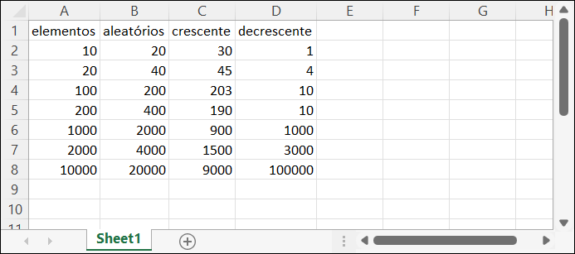
Exercício 5 (continuação)
Vamos criar gráficos com os dados obtidos. Suponha que, para um determinado algoritmo XYZ tenhamos obtido os seguintes dados:
Crie uma planilha Excel e insira os dados da tabela.
número de elementos | vetor inicial com elementos aleatórios | vetor inicial com elementos ordenados de forma crescente | vetor inicial com elementos ordenados de forma decrescente
10 | 20 | 30 | 1
20 | 40 | 45 | 4
100 | 200 | 203 | 10
200 | 400 | 190 | 40
1000 | 2000 | 900 | 1000
2000 | 4000 | 1500 | 3000
10000 | 20000 | 9000 | 100000

Slide 9
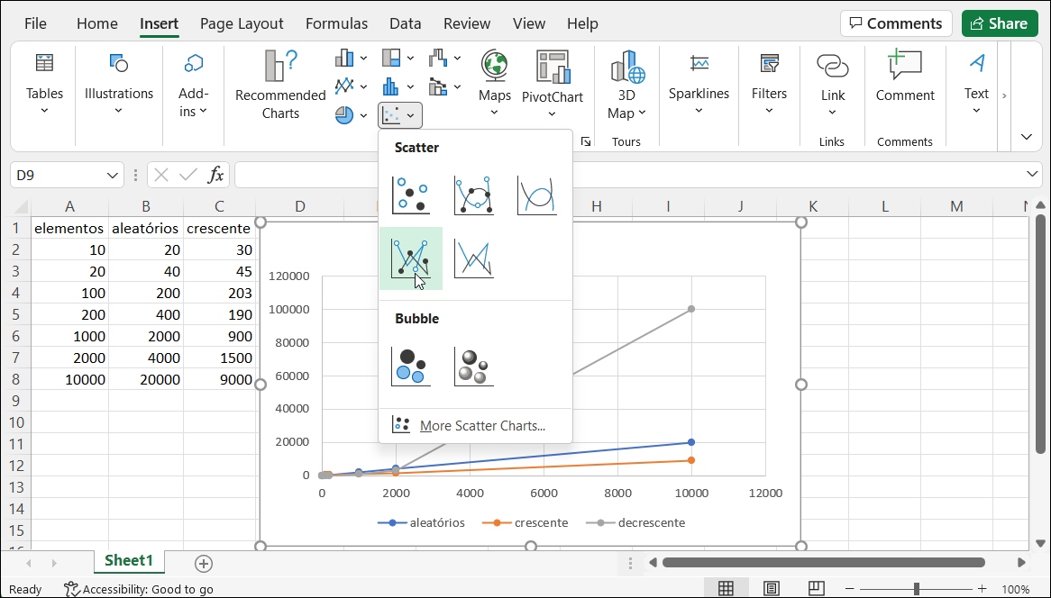
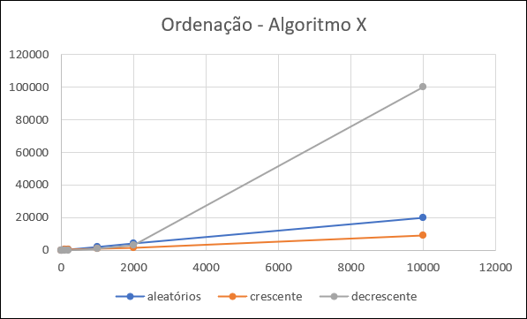
Exercício 5 (continuação)
Insira um gráfico com os dados da tabela.

Slide 10
Exercício 5 (continuação)
Seguindo o exemplo dado, gere:
o gráfico com as contagens para o algoritmo de bubble sort;
o gráfico com as contagens para o algoritmo de bubble sort_sentinela;
o gráfico com as contagens para o algoritmo de selection sort;
o gráfico com as contagens para o algoritmo de insertion sort.

